Slide 1

Свеча. Изготовление свечи из мыла
Выполнили: обучающиеся 6 класса
МОУ ВМР «СОШ №19 г. Вольска»
Руководитель: Петрова И.А.
г. Вольск, 2022 г.

Slide 2
Цель исследования:
изучение свойств и возможностей использования свечи
Задачи исследования:
изучить различные информационные источники с целью получения больше информации о свечах;
изучить историю и технологию создания;
изучить интересные факты о свечах;
провести эксперименты и получить свечу в домашних условиях.

Slide 3
Объект исследования:
свеча
Предмет исследования: свойства свечи
Материал исследования:
стеарин
Гипотеза:
Можно ли сделать свечу из мыла?

Slide 4
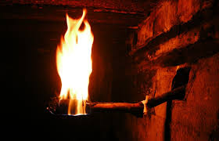
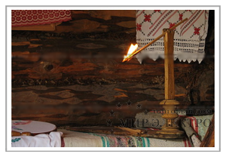
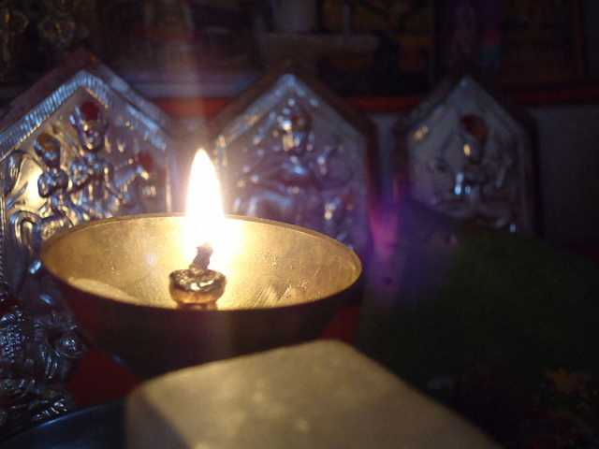
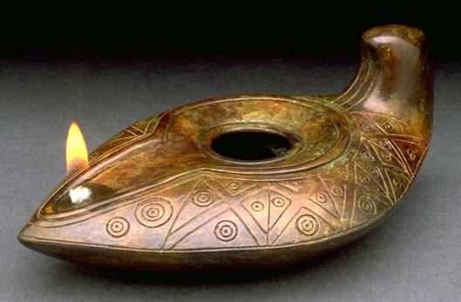
ИСТОРИЯ ВОЗНИКНОВЕНИЯ СВЕЧИ

Slide 5
Технологии изготовления свечей у различных народов
Китай – 618 г. нашей веры в VII веке, они имели вид трубочек, которые пропитывались вытяжкой из растений или насекомых;
Индия – плоды коричневого дерева;
Япония – орехи;
Америка – масляная рыба, надетая на палку;
Европа - воск, для фитилей применялся животный жир, свечи при сгорании неприятно пахли, но при этом были очень дорогими;
Русь - растопленное сало

Slide 6
Эволюция свечи
13 век – первые надомные фабрики
15 век – свечи не заворачивают, а заливают воск в форму
15 век – вместо жира используют пчелиный воск
18 век – использовать спермацетовое масло – жидкость, содержащаяся в голове кашалота.
19 век – стеариновый воск; парафин; фитили: прессованные, плетенные; машину для производства свечей

Slide 7
Виды свечей
хозяйственные
декоративные
насыпные
пеньковые
церковные
чайные
гелевые
уличные

Slide 8
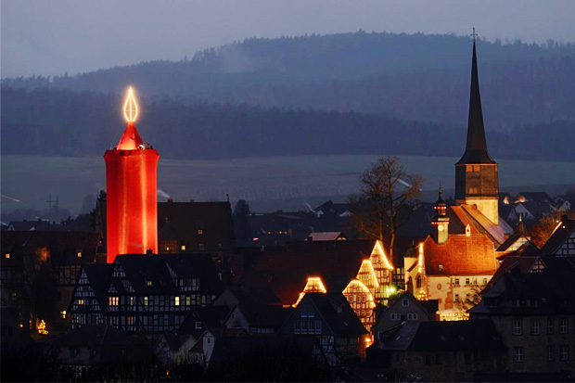
Германии г. Шлиц

Slide 9
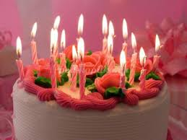
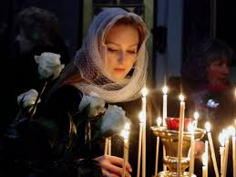
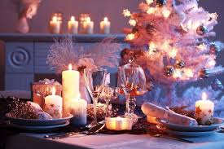
Символ свечи
Праздник, гадания
Знак веры и надежды
Комфорт, уют, настроение
Божественный свет

Slide 10
Технология изготовления свечи
Парафин-продукт перегонки нефти ;
Пальмовый воск - производится из плодов пальмового дерева ;
Пчелиный воск - натуральный продукт производства пчёл ;
Стеарин - добавляется в парафин, чтобы тот сильнее сжимался при остывании;
Глицерин - используется в смеси с желатином и танином;
Жир – животный жир, например говяжий;
Гель - позволяет создавать свечи более разнообразной формы

Slide 11
Изготовление свечи дома
Делаем фитиль из ниток мулине
Строгаем мыло
Плавим на водяной бане
Вливаем уксус для получения стеарина
Промываем стеарин, удаляем влагу
Окунаем фитиль много раз
Свеча готова

Slide 12
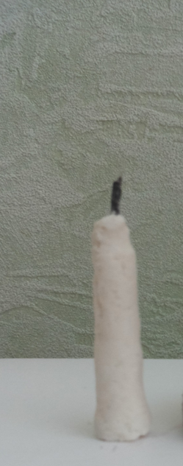
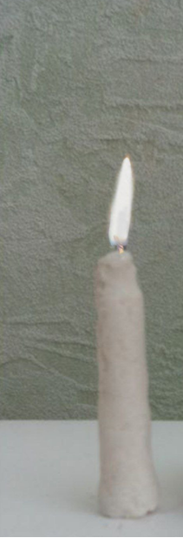

Slide 13
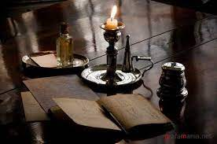
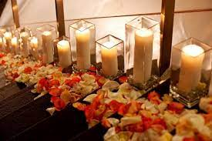
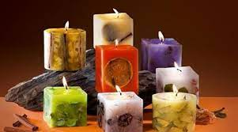
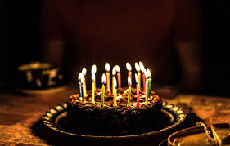
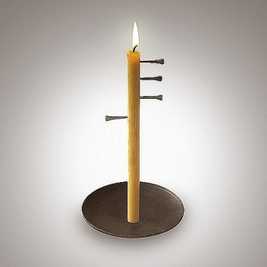
Применение свечей
Источник освещения
Украшение дома
Ароматерапия
Праздники
Прибор измерения времени

Slide 14
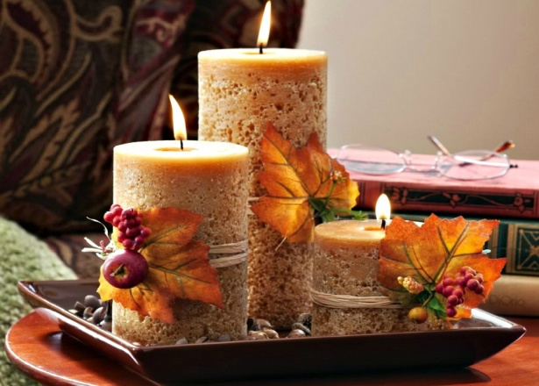
Заключение
Свечи были изобретены очень давно
Свеча — традиционное приспособление для освещения
Изготавливается из разных материалов
Свечу можно сделать дома
Свечи имеют разное применение

Slide 15
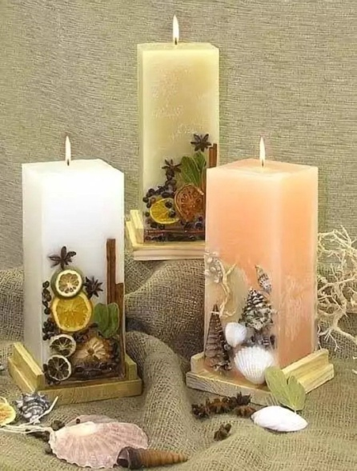
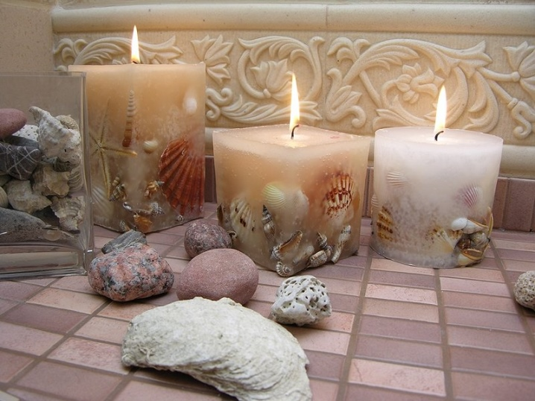
Спасибо за внимание

